Slide 1


Analisis probability data asuransi
Probability Course - Sekolah Data Pacmann
pacmann.io
© 2022 – Pacmann AI

Slide 2
Outline
Introduction
Dataset
Descriptive Statistic Analysis
Categorical Variables Analysis
Continuous Variables Analysis
Variables Correlation
Hypothesis Testing
Conclusion

Slide 3
Introduction
Notes:
Transisi antar outline

Slide 4
Introduction
Tujuan penelitian ini berdasar atas pertanyaan sehari-hari yang sering terpintas dalam pikiran akan penentuan penagihan asuransi kesehatan.
Mulai dari penentuan tagihan per individu pelanggan hingga banyaknya variabel lain yang mempengaruhi kesehatan seseorang, orang yang memiliki body mass index yang besar tentu saja akan lebih rentan terkena penyakit kronis dari pada yang memiliki bmi yang normal. Begitu juga faktor lain seperti apa orang itu merokok atau tidak dan juga jenis kelamin seseorang juga menentukan resiko penyakit seseorang.

Slide 5
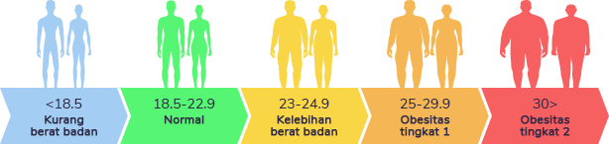
Introduction
Body mass index atau bmi adalah ukuran yang sering digunakan dalam mengukur berat badan seseorang. Bmi pertama kali kembangkan oleh Adolphe Quetelet pada abad ke 19. ukuran ini digunakan untuk mengukur berat ideal seseorang ini juga sering digunakan oleh praktisi kesehatan untuk mengetahui resiko penyakit yang akan muncul dikemudian hari

Slide 6
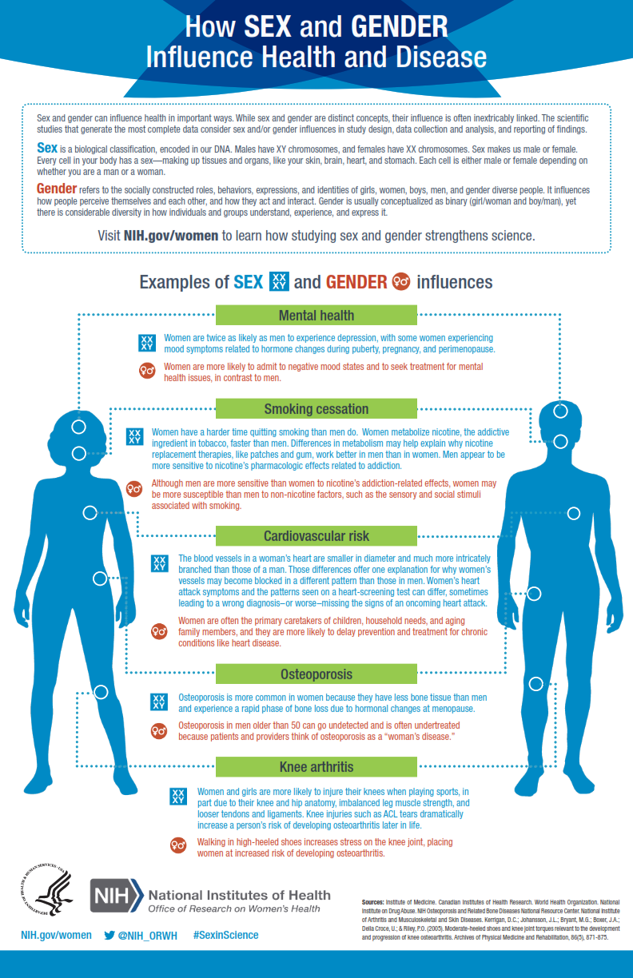
Introduction
Selain faktor berat badan ada juga yang menemukan resiko penyakit dari perbedaan jenis kelamin seseorang, penelitian ini masih terus dilakukan dan diperbaharui, walau begitu beberapa penelitian sudah menemukan korelasi suatu penyakit dengan jenis kelamin seseorang.

Slide 7
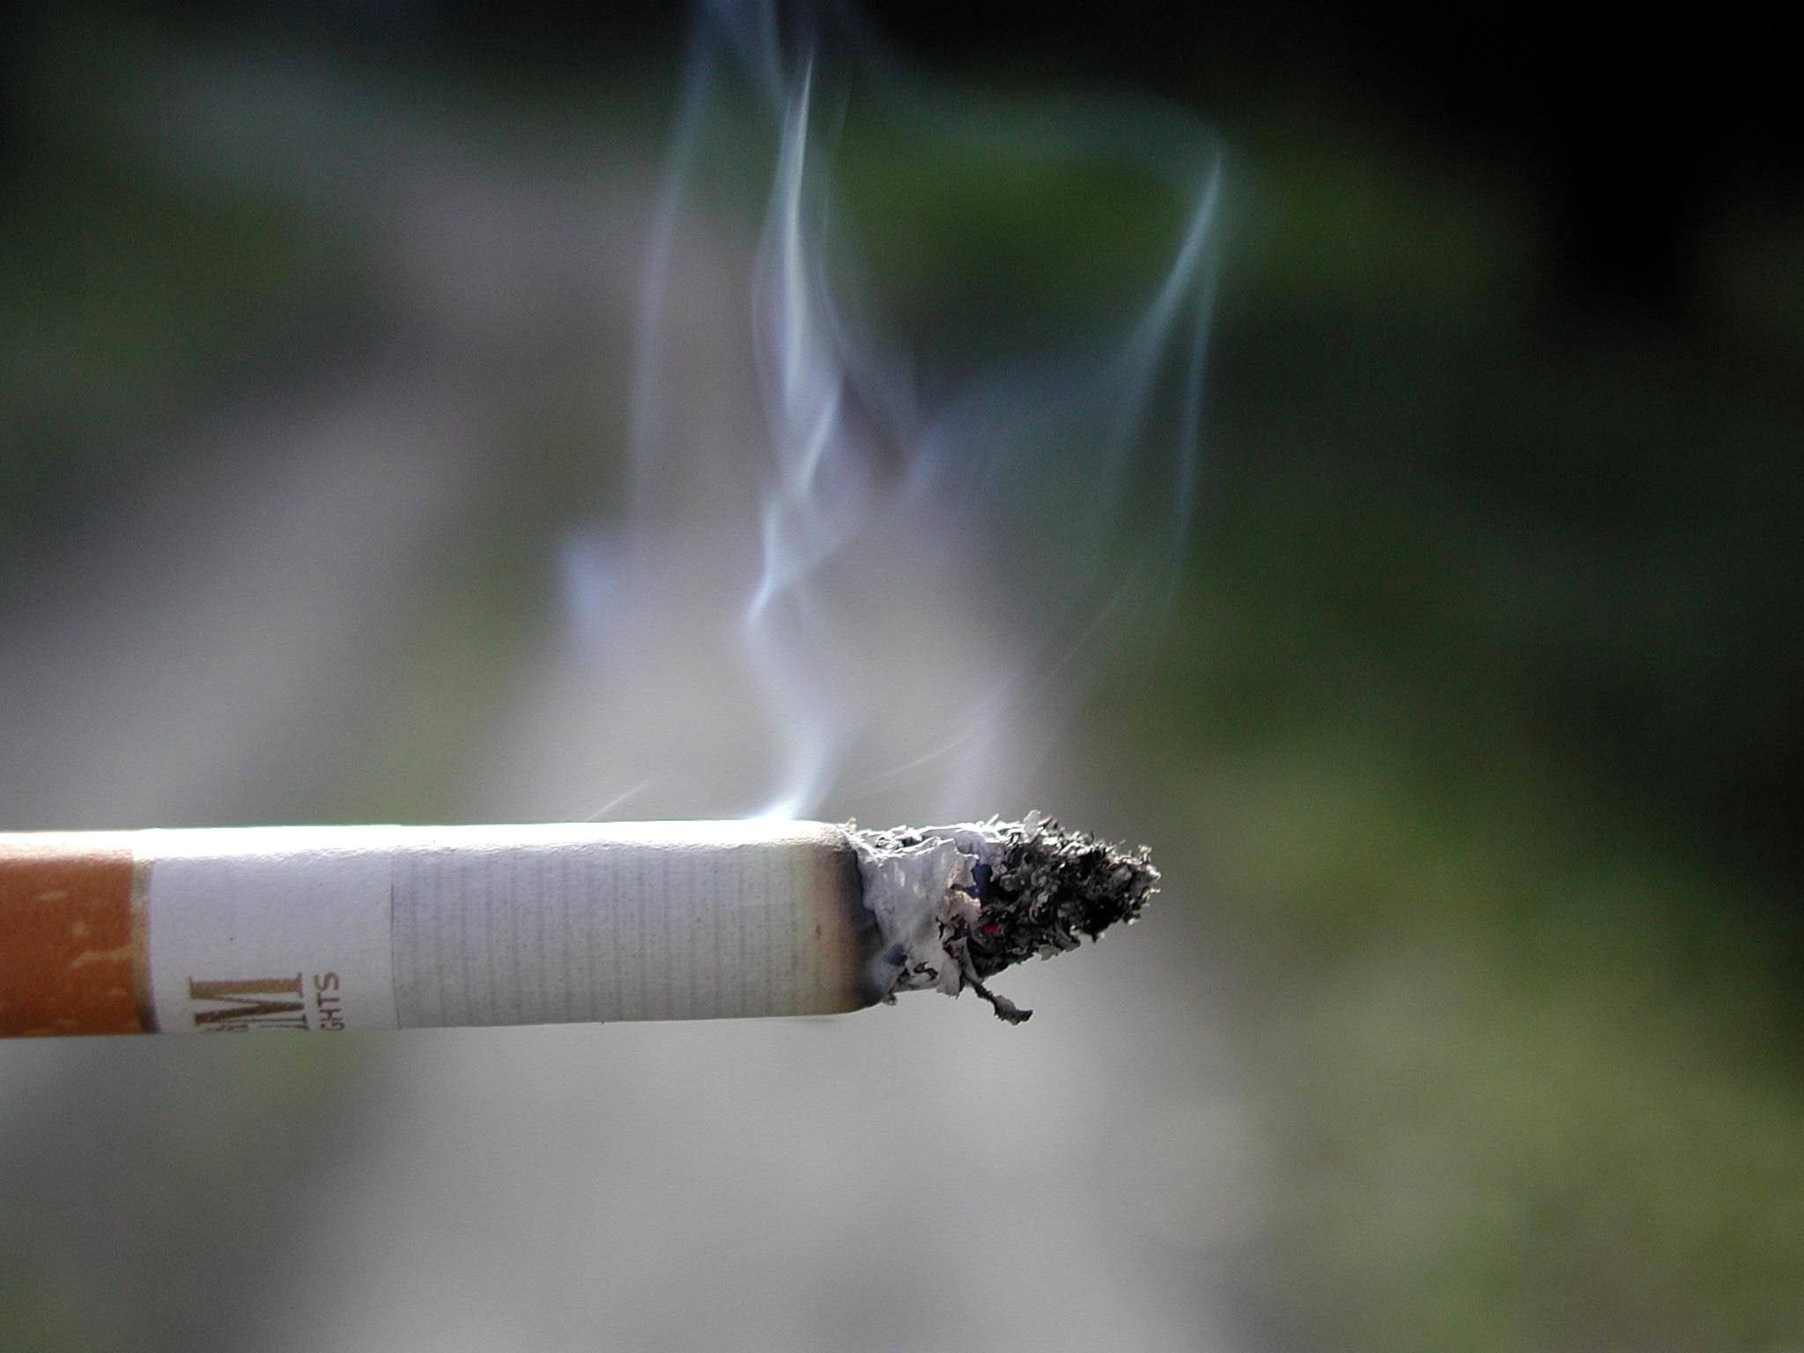
Introduction
Faktor lain yang biasa dikaitkan dengan kesehatan seseorang adalah kebiasan konsumsi rokok yang dilakukan sebagian individu, rokok sudah dikaitkan langsung dengan pertumbuhan penyakit kanker paru-paru atau penyakit yang dapat menyerang area pernapasan seseorang. Selain kanker paru-paru rokok juga dikaitkan dengan pertumbuhan sel kanker dan stroke

Slide 8
Dataset
Notes:
Transisi antar outline

Slide 9
Dataset
Dataset yang digunakan adalah kumpulan data pelanggan asuransi kesehatan data ini mancakup beberapa bagian antara lain:
1. umur pelanggan
2. jenis kelamin
3. bmi
4. jumlah anak
5. wilayah tempat tinggal pelanggan
6. tagihan yang dibebankan

Slide 10
Descriptive Statistics Analysis
Notes:
Transisi antar outline

Slide 11
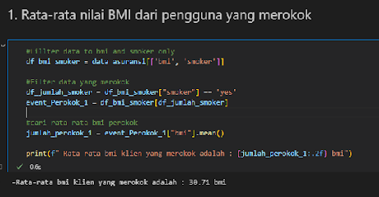
Rata-Rata umur pelanggan

Slide 12
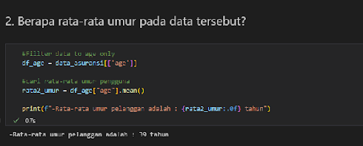
Rata-rata umur pengguna

Slide 13
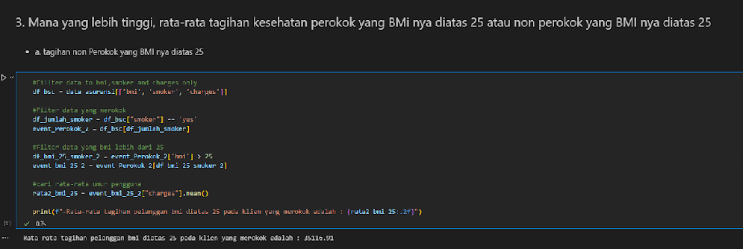
Mencari rata-rata tagihan dengan kondisi

Slide 14
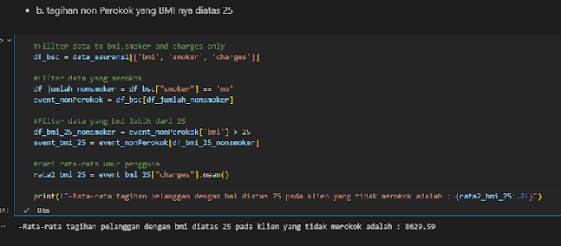
Mencari rata-rata tagihan dengan kondisi

Slide 15
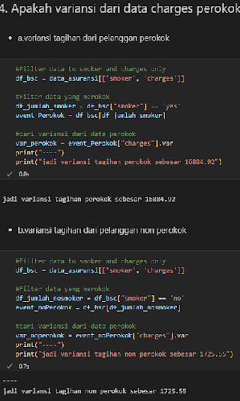
Variansi antara perokok dan non perokok

Slide 16
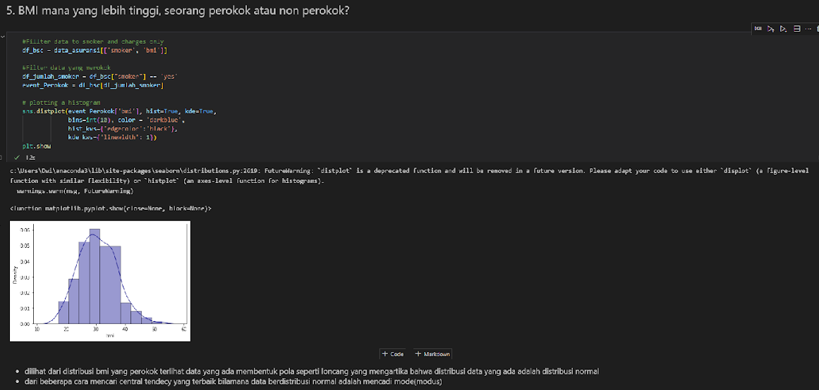
Mencari bmi yang lebih tinggi antara perokok dan non perokok

Slide 17
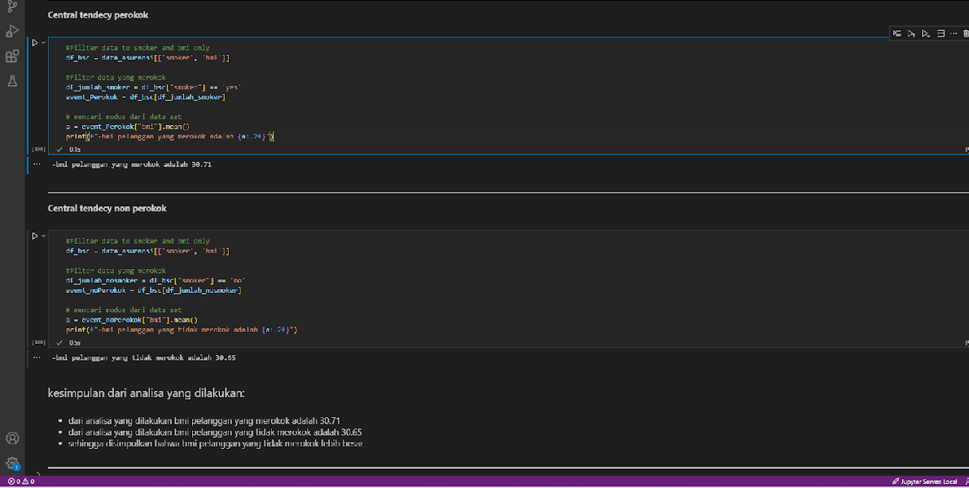
Mencari bmi yang lebih tinggi antara perokok dan non perokok

Slide 18
Analysis
Dari analisa yang dilakukan didapatkan , rata-rata pelanggan yang merokok adalah 30.71 bmi, umur rata-rata pelanggan berkisar 39 tahun, walau rata-rata bmi yang tidak merokok dan merokok hampir sama tapi rata-rata pelanggan dengan bmi diatas 25 yang merokok memiliki tagihan yang lebih besar dari pada yang tidak

Slide 19
Categorical Variables Analysis
Notes:
Transisi antar outline

Slide 20
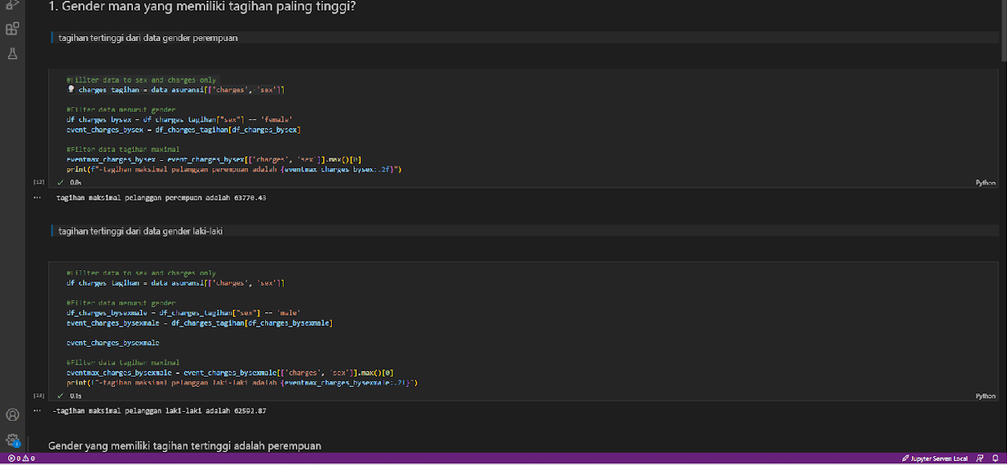
Gender yang memiliki tagihan lebih tinggi

Slide 21
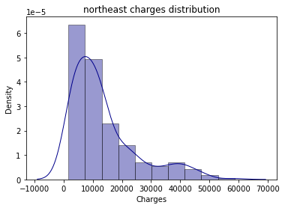
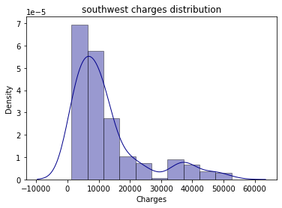
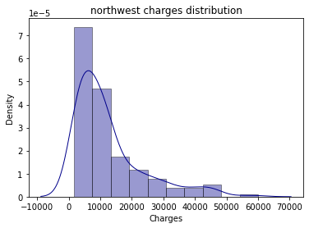
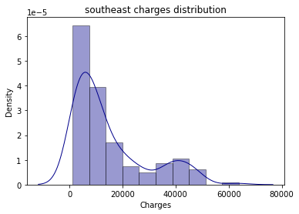
Distribusi tagihan tiap region

Slide 22
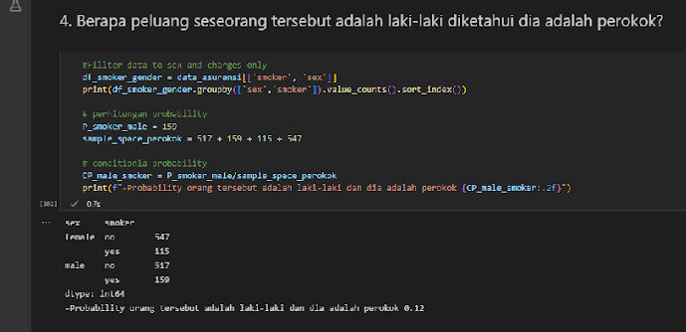
Conditional probability

Slide 23
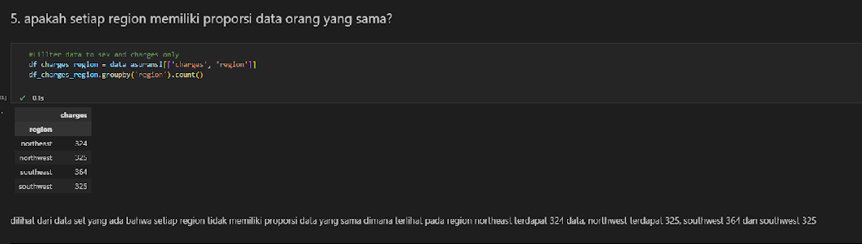
Proporsi tiap region

Slide 24
Analysis
Dari analisa yang dilkukan walau tagihan perindividu paling tinggi terdapat pada data tagihan pelanggan perempuan, dari histogram yang dibuat antar region terlihat berbentuk distribusi lonceng atau distribusi normal, kemudian dari dataset proporsi non perokok lebih besar dari yang merokok
Jika kita ingin mengetahui probability keadaan dimana orang tersebut adalah seorang pria dimana diketahui dia adalah perokok itu sebesar 12%
Dari data yang ada distribusi data setiap region tidak memiliki proporsi yang sama

Slide 25
Continuous Variables Analysis
Notes:
Transisi antar outline

Slide 26
Probability of someone has high charges given he’s a smoker
An explanation of what you did
Result

Slide 27
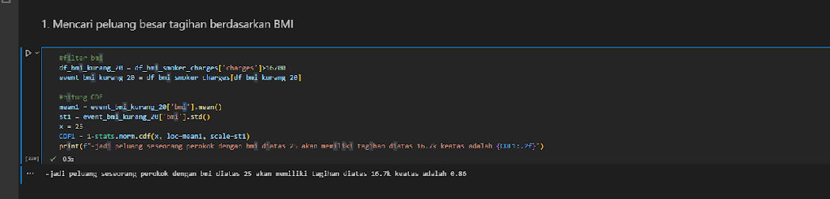
BMI vs Smokers

Slide 28
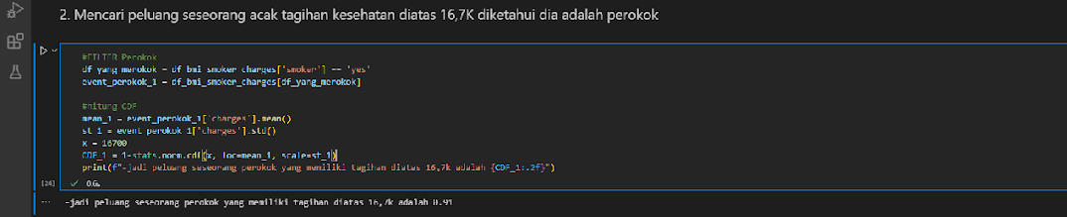
Mencari peluang seseorang acak tagihan kesehatan diatas 16,7K diketahui dia adalah perokok

Slide 29
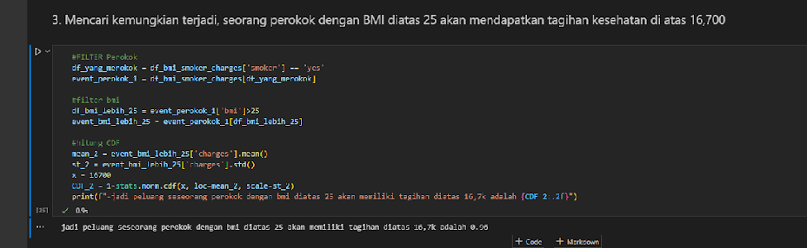
Mencari kemungkian terjadi, seorang perokok dengan BMI diatas 25 akan mendapatkan tagihan kesehatan di atas 16,700

Slide 30
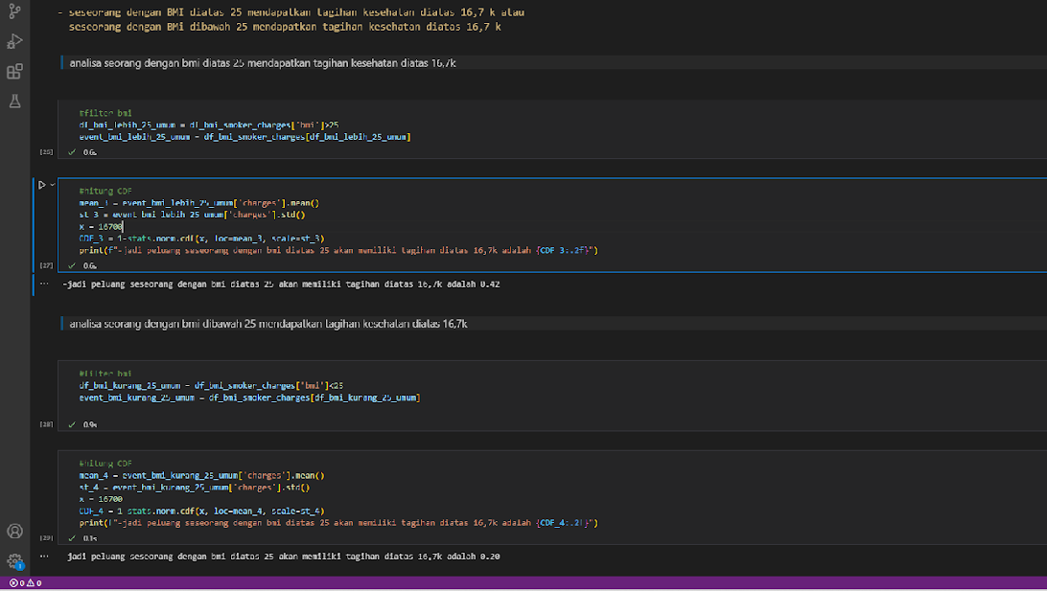
Kemungkinan probability paling besar terjadi

Slide 31
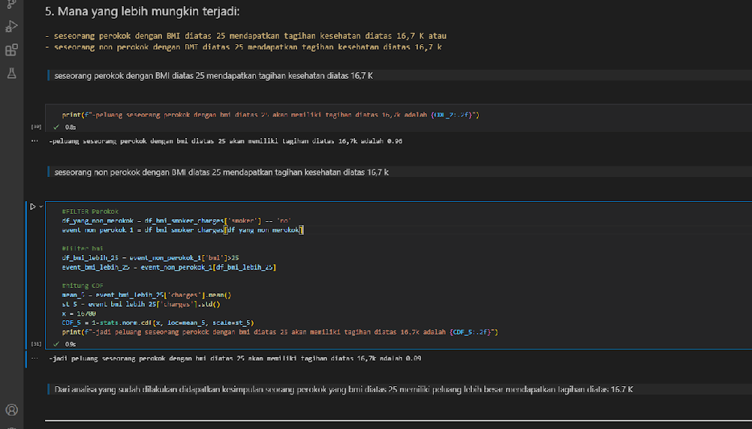
Kemungkinan probability paling besar terjadi

Slide 32
Analysis
Pelanggan yang mempunyai bmi di atas 25 86% berkemungkinan memiliki tagihan diatas 16.7k
Seorang perokok memiliki peluang 91% mendapatkan tagihan diatas 16.7k
Seorang perokok yang memiliki bmi diatas 25 berpeluang 96% mendapatkan tagihan 16.7k
Seorang dengan bmi diatas 25 memiliki peluang lebih besar mendapatkan tagihan diatas 16.7k dari pelanggan yang memiliki bmi dibawah 25
Seorang perokok dengan bmi diatas 25 mempunyai peluang lebih besar mendapatkan tagihan 16.7k dari pada pelanggan yang memiliki bmi diatas 25 tapi tidak merokok

Slide 33
Variables Correlation
Notes:
Transisi antar outline

Slide 34
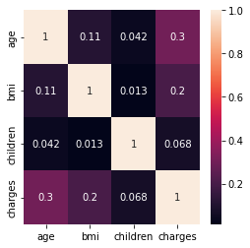
Heatmap korelasi antara variable

Slide 35
Hypothesis Testing
Notes:
Transisi antar outline

Slide 36
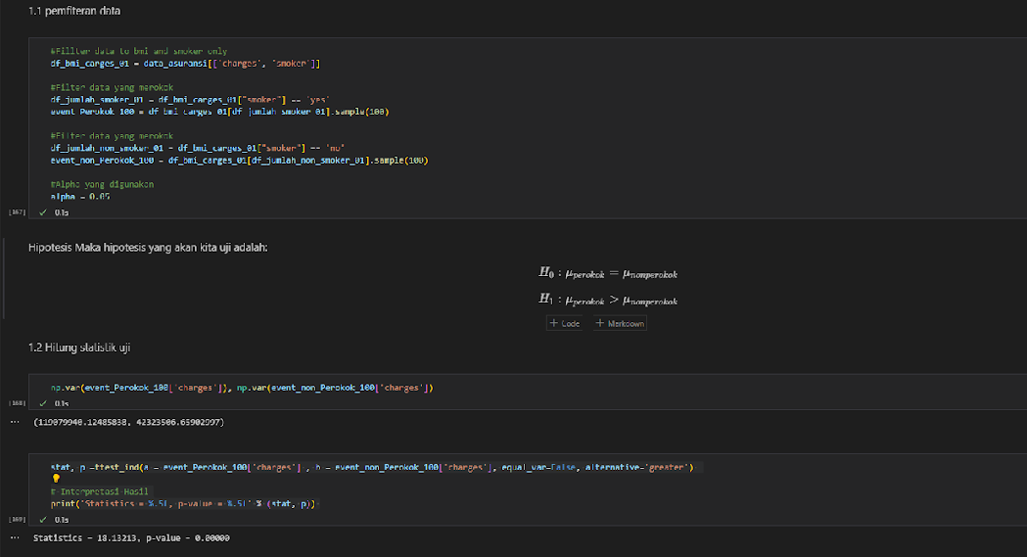
Tagihan kesehatan perokok lebih tinggi daripada kesehatan non perokok

Slide 37
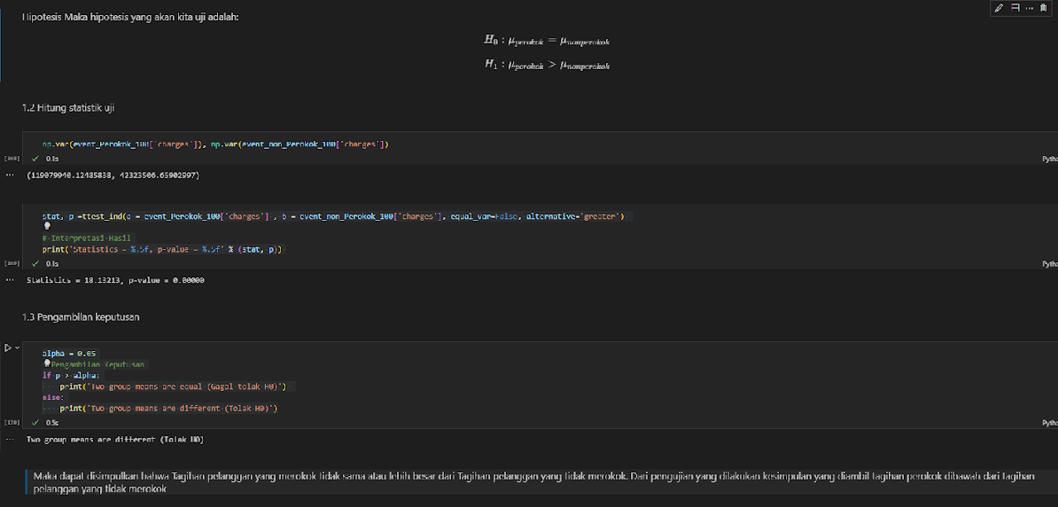
Tagihan kesehatan perokok lebih tinggi daripada kesehatan non perokok

Slide 38
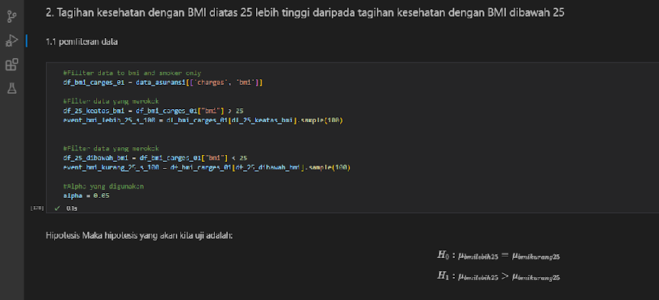
Tagihan kesehatan dengan BMI diatas 25 lebih tinggi daripada tagihan kesehatan dengan BMI dibawah 25

Slide 39
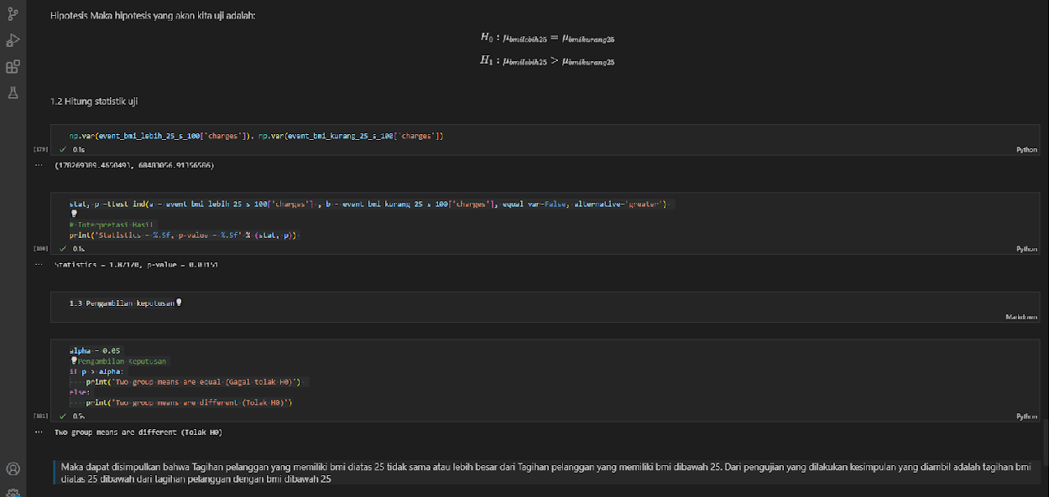
Tagihan kesehatan dengan BMI diatas 25 lebih tinggi daripada tagihan kesehatan dengan BMI dibawah 25

Slide 40
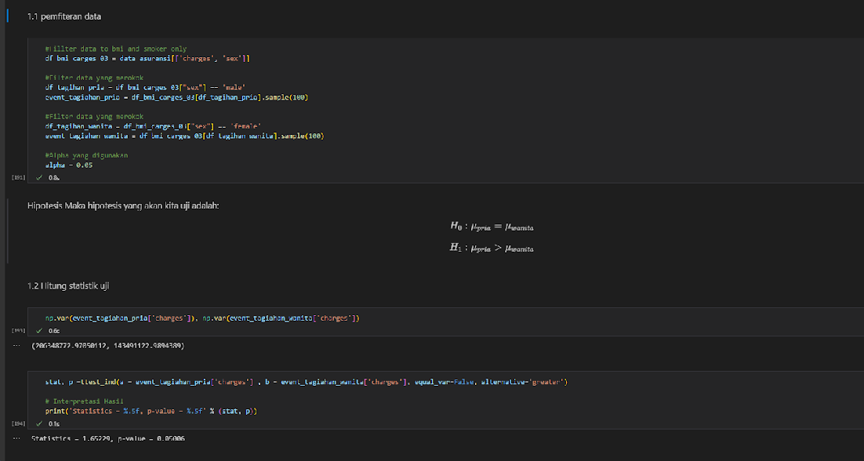
Tagihan kesehatan laki-laki lebih besar dari perempuan

Slide 41
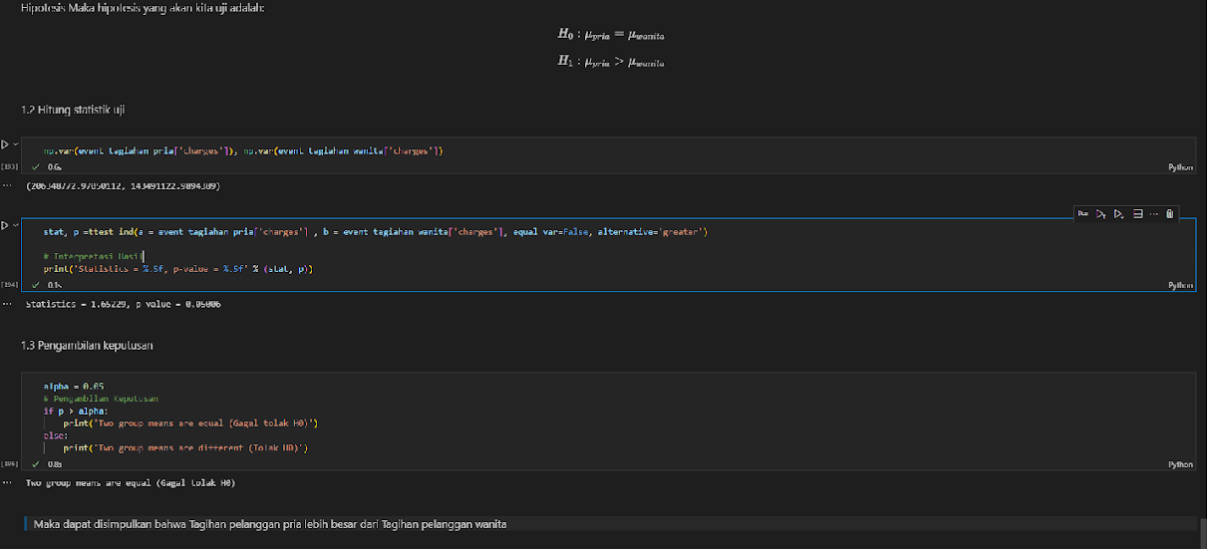
Tagihan kesehatan laki-laki lebih besar dari perempuan

Slide 42
Conclusion
Notes:
Transisi antar outline

Slide 43
Conclusion
Kesimpulan pertama tagihan pelanggan yang merokok tidak lebih besar dari yang tidak merokok ini harus mendapatkan bukti atau data lebih lanjut
Kesimpulan kedua bahwa pelanggan yang memiliki bmi diatas 25 tidak lebih besar dari yang memiliki bmi dibawah 25 ini juga harus mendapatkan bukti atau data lebih lanjut
Kesimpulan ketiga uji tagihan kesehatan laki-laki membuktikan tagihan yang dibebankan lebih besar dari wanita ini juga masih dapat dibuktikan lagi karena p value yang hanya berbeda sedikit dengan alpha

Slide 44
Notes
Lebih rapih lagi dalam menggunakan python
Lebih kreatif dalam penyajian data dalam presntasi
Lebih bagus lagi dalam penyampain data dan kesimpulan

Slide 45
Reference
gambar bmi
gambar gender healt risk
dataset

